Slide 1






标题
强调按钮
标题
副标题
副标题
次要按钮
标题
禁用按钮
副标题
标题
副标题
可活动列表名（可选）
按钮
按钮
选项1
填入选项
选项2
未选禁用
标题
提示文字
副标题
已选禁用
选项3
大标题
输入框
副标题
按钮
按钮
不可用
输入框
Leaf Design

Slide 2








底部消息
标题
副标题
提示
App
App
淡入
App· 现在
淡出
标题
副标题
标题
正文
按钮
按钮
App· 现在
标题
标题
副标题
正文
输入框
App· 现在
按钮
按钮
标题
正文
按钮
Virtual Net
51%
16:34

Slide 3


卫星软件窗口（标题可选）
10086
1
2
3
4
5
6
7
8
9
0

Slide 4




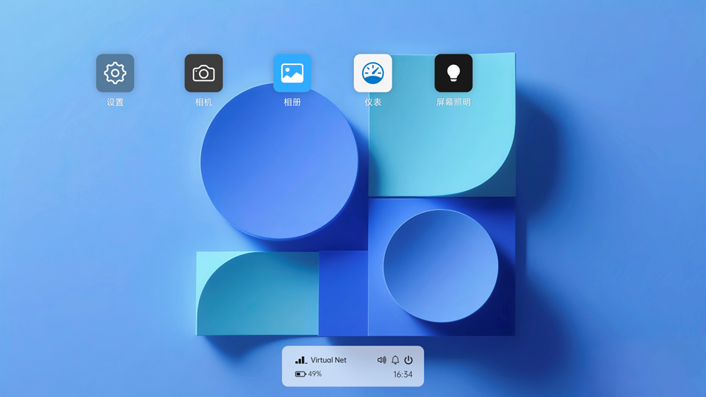
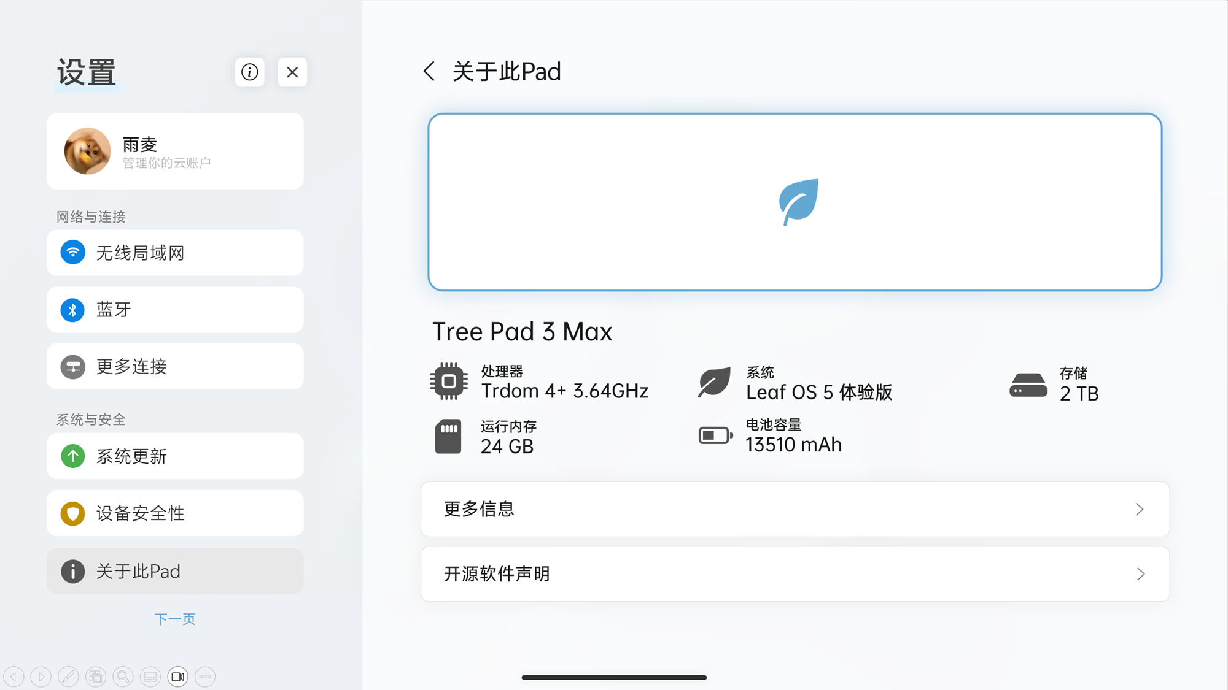
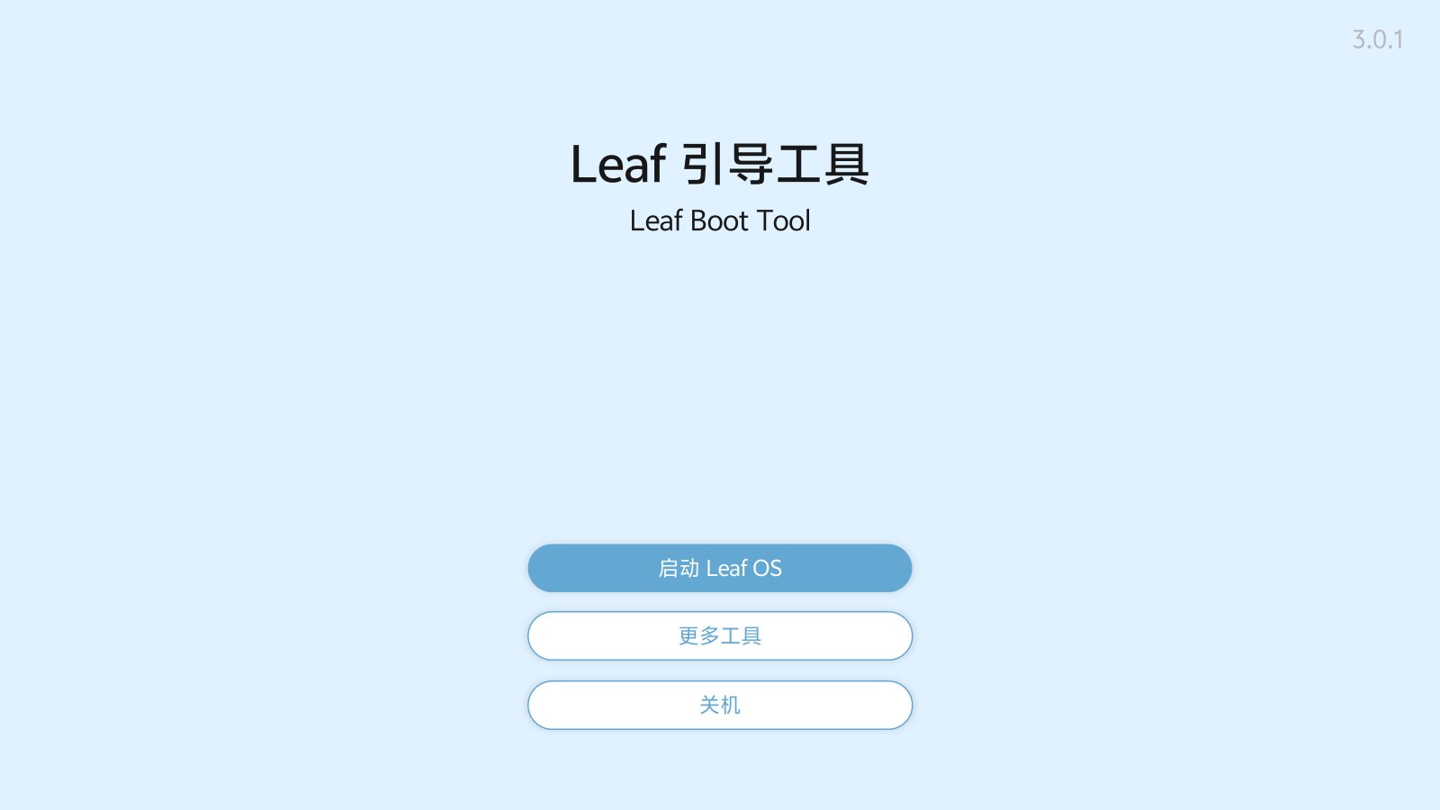


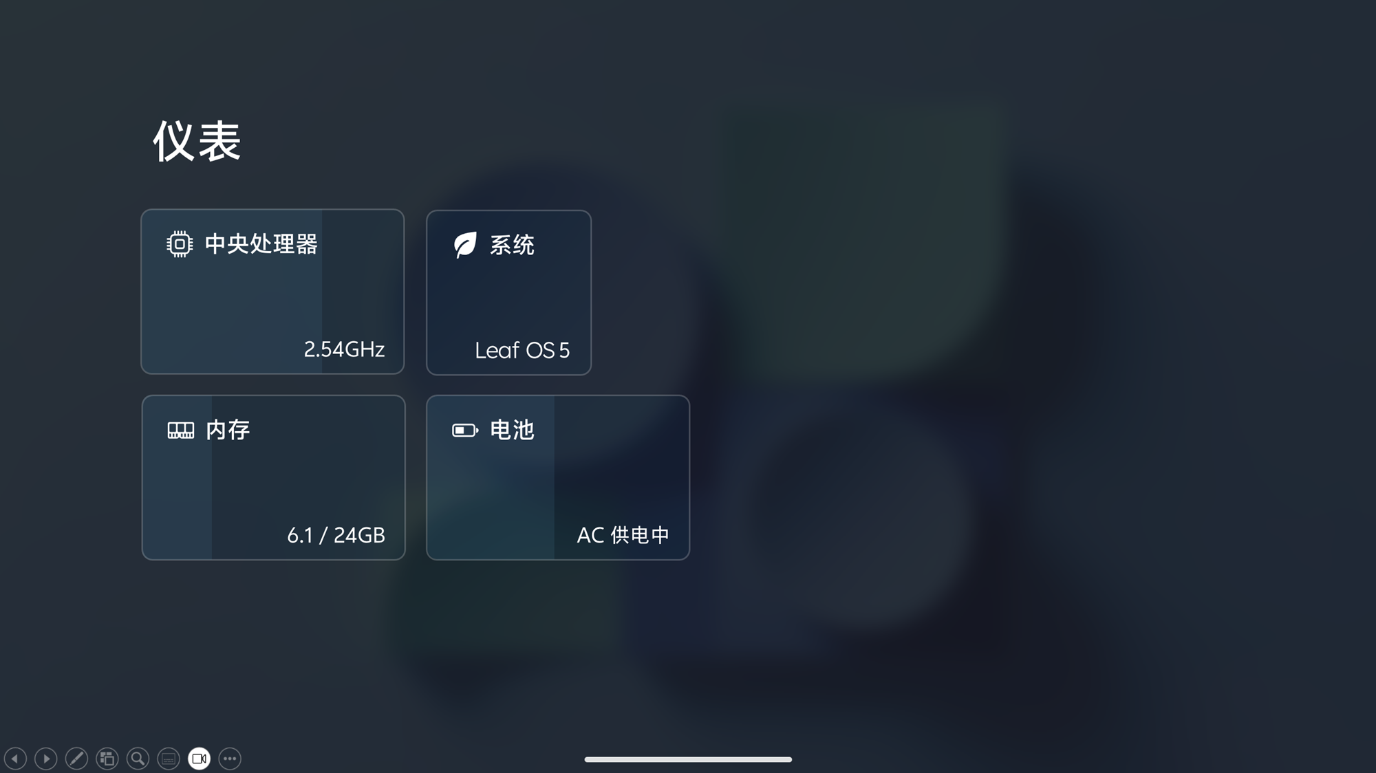

Leaf Design
Hello.
5 Beta

Slide 5
正在重新启动

Slide 6
正在重置系统
请稍候

Slide 8
Leaf 系统引导
正在引导中 | version LBOOT 3.0

Slide 9
Leaf OS 5 Preview
正在启动中…

Slide 10
Leaf OS 5 Preview
正在启动中

Slide 12
演示
是否启动oobe
不启动
确定

Slide 13
你好
欢迎使用 Leaf OS 5 For Pad

Slide 15
简体中文（zh-cn）
选择语言
Select Language
继续

Slide 16
中国
选择语言
Select Language
选择区域
Select Region
上一步
继续

Slide 17
网络已连接
类型
名称
状态
速度
有线连接
Virtual Net
无互联网访问
-
连接网络
Connect Network
选择区域
Select Region
正在识别网络
上一步
继续

Slide 18
正在设置设备

Slide 19

欢迎回来，夌
已为您自动登录
下一步

Slide 20


设置· 现在
无法设置系统更新
宏与更新服务器尚未就绪
保持最新的系统版本
自动下载并安装更新
在WLAN下自动下载更新
禁用更新
下一步

Slide 21
设置卫星通话
正在检测设备
下一步

Slide 22

设置卫星通话
设备支持卫星连接
网络连接不良时自动启用
下一步

Slide 23
准备就绪
Leaf OS 5 Beta 为测试版本，系统尚未完全开发，部分功能可能存在缺失，UI与动画可能存有瑕疵。
进入 Leaf OS

Slide 25






2 通知
Leaf OS · 现在
您正在使用预览版系统
此版本的系统尚不完整
设置
相机
相册
设置 · 1分钟前
电脑模式已启用
未检测到触摸设备，已自动启用电脑模式
2025年8月18日 星期一
16:34
Virtual Net
49%
16:34
单击任意处以解锁

Slide 26

16:34
2025年8月18日
星期一

Slide 27








1 通知
Leaf OS· 现在
您正在使用预览版系统
此版本的系统尚不完整
设置 · 1分钟前
电脑模式已启用
未检测到触摸设备，已自动启用电脑模式
2025年8月18日 星期一
16:34
设置· 现在
无法设置系统更新
宏与更新服务器尚未就绪
设置
相机
相册
仪表
屏幕照明
OS5 Beta
内部调试模式
5.0.0.beta.bf0
Virtual Net
49%
16:34
YjJeNi15dUxpbmctb3M1LWJldGFJbnNpZGVCdWlsZC0yNTA5MDUyMjE4PTAwLTAw
Leaf OS 5 Beta BF0
5.0.0 insideVer

Slide 28
正在载入仪表

Slide 29



仪表
中央处理器
系统
2.54GHz
5
正在载入仪表
内存
电池
6.1 / 24GB
AC 供电中

Slide 30
设置
相机
相册
仪表
屏幕照明
Virtual Net
49%
16:34

Slide 31


设置
Virtual Net
49%
16:34

Slide 32












设置
雨夌
管理你的云账户
网络与连接
无线局域网
应用与模块
蓝牙
电池
更多连接
个性化
显示
系统与安全
系统更新
设备安全性
关于此Pad
下一页
Virtual Net
49%
16:34

Slide 33

设置
Leaf 账户
雨夌
管理你的云账户
网络与连接
无线局域网
应用与模块
蓝牙
电池
更多连接
个性化
显示
系统与安全
系统更新
设备安全性
关于此Pad
下一页
Virtual Net
49%
16:34

Slide 34



设置
显示
自动调节亮度
雨夌
管理你的云账户
网络与连接
无线局域网
应用与模块
蓝牙
电池
更多连接
个性化
显示
系统与安全
系统更新
设备安全性
关于此Pad
下一页
Virtual Net
49%
16:34

Slide 35
设置
电池
当前电量
雨夌
49%
管理你的云账户
电池状态
AC充电中
网络与连接
无线局域网
应用与模块
蓝牙
电池
更多连接
个性化
显示
系统与安全
系统更新
设备安全性
关于此Pad
下一页
Virtual Net
49%
16:34

Slide 36
设置
无线局域网
WLAN
雨夌
管理你的云账户
WLAN列表
网络与连接
无线局域网
应用与模块
附近暂无网络
蓝牙
电池
更多连接
个性化
显示
系统与安全
系统更新
设备安全性
关于此Pad
下一页
Virtual Net
49%
16:34

Slide 37
设置
蓝牙
蓝牙
雨夌
管理你的云账户
网络与连接
蓝牙不可用
无线局域网
未检测到蓝牙适配器
应用与模块
蓝牙
电池
更多连接
个性化
显示
系统与安全
系统更新
设备安全性
关于此Pad
下一页
Virtual Net
49%
16:34

Slide 38

设置
更多连接
以太网
雨夌
管理你的云账户
卫星连接
网络与连接
无线局域网
应用与模块
蓝牙
电池
更多连接
个性化
显示
系统与安全
系统更新
设备安全性
关于此Pad
下一页
Virtual Net
49%
16:34

Slide 39
设置
以太网
以太网 1
雨夌
管理你的云账户
以太网 1 - 属性
网络与连接
无线局域网
应用与模块
蓝牙
电池
更多连接
个性化
显示
系统与安全
系统更新
设备安全性
关于此Pad
下一页
Virtual Net
49%
16:34

Slide 40
设置
更多连接
以太网 1
雨夌
管理你的云账户
以太网 1 - 属性
网络与连接
无线局域网
应用与模块
蓝牙
电池
更多连接
个性化
显示
系统与安全
系统更新
设备安全性
关于此Pad
下一页
Virtual Net
49%
16:34

Slide 41

设置
更多连接
以太网 1
雨夌
管理你的云账户
以太网 1 - 属性
网络与连接
无线局域网
应用与模块
蓝牙
电池
更多连接
卫星连接
个性化
显示
连接卫星时，请确保设备处于户外
所有网络连接（包括WLAN、蓝牙等）将会中断
系统与安全
系统更新
设备安全性
启动卫星连接
返回
关于此Pad
下一页
Virtual Net
49%
16:34

Slide 42
设置
以太网 1 - 属性
雨夌
管理你的云账户
以太网1 属性
网络名称：
状态：
传输速度(D/U)：
IP分配：
DNS分配：
IPv4地址：
子网掩码：
MAC地址：
连接端口：
Virtual Net
可能无互联网访问
1000/1000 Mbps
DHCP
DHCP
192.168.1.2
255.255.255.0
C6:01:FE:AC:00:91
Inside
网络与连接
无线局域网
应用与模块
蓝牙
电池
更多连接
个性化
显示
系统与安全
系统更新
设备安全性
关于此Pad
下一页
Virtual Net
49%
16:34

Slide 43




设置
关于此Pad
雨夌
管理你的云账户
网络与连接
无线局域网
应用与模块
蓝牙
电池
Tree Pad 3 Max
更多连接
个性化
处理器
系统
存储
显示
Trdom 4+ 3.64GHz
Leaf OS 5 体验版
2 TB
系统与安全
运行内存
电池容量
系统更新
24 GB
13510 mAh
设备安全性
更多信息
关于此Pad
开源软件声明
下一页
Virtual Net
49%
16:34

Slide 44
设置
更多信息
Leaf OS 5 Beta
雨夌
管理你的云账户
网络与连接
无线局域网
应用与模块
蓝牙
电池
型号代码
L315PA
机型
Pad
更多连接
个性化
显示
系统版本
5.0.0.beta.bf0
限制
演示
系统与安全
系统更新
编译时间
2025-08-24
OS 5 项目成立日期
2025-06-29
设备安全性
内核
Microsoft PowerPoint
内核版本
2502 (18526.20086)
关于此Pad
devInfo
YjJeNi15dUxpbmctb3M1LWJldGFJbnNpZGVCdWlsZC0yNTA5MDUyMjE4PTAwLTAw
下一页
Virtual Net
49%
16:34

Slide 45

设置
雨夌
管理你的云账户
网络与连接
无线局域网
应用与模块
设置
蓝牙
App版本：1.3.19
电池
UI版本：5.2.0
更多连接
个性化
显示
系统与安全
系统更新
设备安全性
关于此Pad
下一页
© 2025 雨夌 All Rights Reserved.
Virtual Net
49%
16:34

Slide 46
设置
更新日志：
欢迎使用 Leaf OS 5 Beta 版本
设置
新增 显示、电池、应用与模块设置项（功能待开发）
新增 设置项分页
修改 部分设置项命名
优化 二级页面排版
Leaf 账户
新增 Leaf账户管理页，可在 设置>云账户 打开
应用
新增 仪表、屏幕照明应用
硬件保护
修改 功能入口
其他
修复已知Bug
优化部分动效
没有合并谷歌安全补丁（2025-09），系统安全性没有增加
后续将完善设置项、软件等项目
网络与连接
雨夌
管理你的云账户
网络与连接
无线局域网
应用与模块
蓝牙
电池
更多连接
个性化
显示
系统与安全
系统更新
设备安全性
关于此Pad
下一页
Virtual Net
49%
16:34

Slide 47
设置
设备安全性
硬件保护
雨夌
管理你的云账户
此设备已启用编辑模式。
设备已解锁。
网络与连接
无线局域网
应用与模块
蓝牙
电池
更多连接
个性化
显示
系统与安全
系统更新
设备安全性
关于此Pad
下一页
Virtual Net
49%
16:34

Slide 48
设置
应用与模块
已安装应用
雨夌
管理你的云账户
系统应用
网络与连接
无线局域网
应用与模块
模块未激活。
蓝牙
电池
更多连接
个性化
显示
系统与安全
系统更新
设备安全性
关于此Pad
下一页
Virtual Net
49%
16:34

Slide 49

设置
硬件保护
雨夌
启用硬件保护
管理你的云账户
无法开启硬件保护
网络与连接
详细信息
无线局域网
应用与模块
硬件保护未启用
蓝牙
电池
开启硬件保护
更多连接
个性化
显示
系统与安全
系统更新
设备安全性
关于此Pad
完成
下一页
设备ID：unknown
Virtual Net
49%
16:34

Slide 50
设置
硬件保护
雨夌
管理你的云账户
网络与连接
无线局域网
应用与模块
硬件保护未启用
蓝牙
电池
开启硬件保护
更多连接
个性化
显示
系统与安全
系统更新
设备安全性
关于此Pad
下一页
设备ID：unknown
Virtual Net
49%
16:34

Slide 51
设置
硬件保护
雨夌
管理你的云账户
网络与连接
无线局域网
应用与模块
硬件保护未启用
蓝牙
电池
开启硬件保护
更多连接
个性化
显示
系统与安全
系统更新
设备安全性
关于此Pad
下一页
设备ID：unknown
Virtual Net
49%
16:34

Slide 52
设置
硬件保护
雨夌
启用硬件保护
管理你的云账户
启用硬件保护可以保护你的设备不被恶意程序损坏
接下来将进行硬件验证，验证成功后即可启用
网络与连接
无线局域网
应用与模块
硬件保护未启用
蓝牙
电池
开启硬件保护
更多连接
个性化
显示
系统与安全
系统更新
设备安全性
关于此Pad
取消
下一步
下一页
设备ID：unknown
Virtual Net
49%
16:34

Slide 53
设置
硬件保护
雨夌
启用硬件保护
管理你的云账户
正在验证设备硬件中
启用硬件保护可以保护你的设备不被恶意程序损坏
接下来将进行硬件验证，验证成功后即可启用
网络与连接
无线局域网
应用与模块
硬件保护未启用
蓝牙
电池
开启硬件保护
更多连接
个性化
显示
系统与安全
系统更新
设备安全性
关于此Pad
取消
下一步
下一页
设备ID：unknown
Virtual Net
49%
16:34

Slide 54
设置
硬件保护
雨夌
启用硬件保护
管理你的云账户
无法开启硬件保护
正在验证设备硬件中
网络与连接
详细信息
无线局域网
应用与模块
硬件保护未启用
蓝牙
电池
开启硬件保护
更多连接
个性化
显示
系统与安全
系统更新
设备安全性
关于此Pad
完成
下一页
设备ID：unknown
Virtual Net
49%
16:34

Slide 55
设置
硬件保护
启用硬件保护
雨夌
详细信息
管理你的云账户
无法开启硬件保护
系统为可编辑模式，无法启用硬件保护
返回
网络与连接
详细信息
无线局域网
应用与模块
硬件保护未启用
蓝牙
电池
开启硬件保护
更多连接
个性化
显示
系统与安全
系统更新
设备安全性
关于此Pad
完成
下一页
设备ID：unknown
Virtual Net
49%
16:34

Slide 56



Slide 57
关机
重启
取消

Slide 58

正在关机

Slide 59
Leaf OS 已安全关闭，可手动退出
再次开机

Slide 60

设置
更多连接
网络与连接
WLAN
以太网
蓝牙
卫星连接
更多连接
系统
软件更新
卫星连接
连接卫星时，请确保设备处于户外
所有网络连接（包括WLAN、蓝牙等）将会中断
Leaf 硬件保护
关于设备

Slide 61
设置
更多连接
网络与连接
WLAN
以太网
蓝牙
卫星连接
更多连接
系统
软件更新
Leaf 硬件保护
卫星连接已就绪
连接卫星
关于设备
取消

Slide 62
卫星连接已就绪
连接卫星
取消

Slide 63
正在定位中
请移步至开阔地带

Slide 64
已找到卫星
正在确认卫星信息

Slide 65
正在自动设置天线
请不要移动设备

Slide 66
连接卫星中
正在连接…90秒

Slide 67
连接卫星中
正在连接…89秒

Slide 68
连接卫星中
正在连接…88秒

Slide 69
连接卫星中
正在连接…87秒

Slide 70
连接卫星中
正在连接…86秒

Slide 71



卫星已连接
正在准备通讯
卫星网络
49%
16:34

Slide 72
卫星网络
49%
16:34

Slide 73
卫星拨号
正在开发中
卫星网络
49%
16:34

Slide 74
短信
正在开发中
卫星网络
49%
16:34

Slide 75

退出卫星通话
断开卫星连接并返回Leaf OS
取消
退出
卫星网络
49%
16:34

Slide 76
设置
相机
相册
仪表
屏幕照明
Virtual Net
49%
16:34

Slide 77

相机
Virtual Net
49%
16:34

Slide 78
相机
摄像头尚未就绪，无法使用相机
确定

Slide 79
更多
专业
录像
拍照
夜景
Virtual Net
49%
16:34

Slide 80
更多
专业
录像
拍照
夜景
Virtual Net
49%
16:34

Slide 81
更多
专业
录像
拍照
夜景
Virtual Net
49%
16:34

Slide 82
更多
专业
录像
拍照
夜景
Virtual Net
49%
16:34

Slide 83
相机
更多模式正在准备中，请等待后续版本
更多
确定
专业
录像
拍照
夜景
Virtual Net
49%
16:34

Slide 84
更多
专业
录像
拍照
夜景
Virtual Net
49%
16:34

Slide 85
设置
相机
相册
仪表
屏幕照明
Virtual Net
49%
16:34

Slide 86

设置
相机
相册
Virtual Net
49%
16:34
Virtual Net
49%
16:34

Slide 87



相册
相机
全部媒体
Virtual Net
49%
16:34

Slide 88
相册
相机
全部媒体
共0项（0图片，0视频），占用 0 MB
Virtual Net
49%
16:34

Slide 89
相册
相机
全部媒体
共7项（7图片，0视频），占用 <1 MB
Virtual Net
49%
16:34

Slide 90
相册
相机
全部媒体
相册
App版本：1.0
UI版本：5.1.0
© 2025 雨夌 All Rights Reserved.
Virtual Net
49%
16:34

Slide 91
设置
相机
相册
仪表
屏幕照明
Virtual Net
49%
16:34

Slide 92

设置
相机
点击屏幕开启照明
Virtual Net
49%
16:34
Virtual Net
49%
16:34

Slide 93
设置
相机
Virtual Net
49%
16:34
Virtual Net
49%
16:34

Slide 94

设置
相机
Virtual Net
49%
16:34
Virtual Net
49%
16:34

Slide 96
3.0.1
Leaf 引导工具
Leaf Boot Tool
启动 Leaf OS
更多工具
关机

Slide 97
3.0.1
Leaf 引导工具
Leaf Boot Tool
系统工具
启动选项
其它工具
返回

Slide 98
3.0.1
Leaf 引导工具
Leaf Boot Tool
升级系统
系统自检
重置此系统
返回

Slide 99
3.0.1
Leaf 引导工具
Leaf Boot Tool
启动安全模式
修改启动顺序
从 本地文件 启动
从 其它介质 启动
返回

Slide 100
3.0.1
Leaf 引导工具
Leaf Boot Tool
浏览器（Webview）
关于LBT
返回

Slide 101
3.0.1
系统重置
Leaf 引导工具
Leaf Boot Tool
启动安全模式
修改启动顺序
从 本地文件 启动
从 其它介质 启动
返回

Slide 102
系统重置
重置系统后，以下资料将会丢失：
所有系统设置项
本机上的文档、照片、视频、应用程序数据等
个性化内容
请确保您已备份以上这些资料
返回
继续

Slide 103

二次确认
真的要重置系统吗？
一旦开始，您设备中所有未备份的资料，包括但不限于文档、照片、视频、应用程序数据等，将被永久清除，且此过程不可逆。
请确保您已备份好这些资料
重置
返回

Slide 104
3.0.1
启动
Leaf 引导工具
Leaf Boot Tool
启动安全模式
修改启动顺序
从 本地文件 启动
从 其它介质 启动
返回

Slide 105
3.0.1
启动
Leaf 引导工具
修改启动顺序
Leaf Boot Tool
1 | Leaf OS 5 For Pad
启动安全模式
修改启动顺序
从 本地文件 启动
从 其它介质 启动
取消
保存并返回
返回

Slide 106
3.0.1
启动
Leaf 引导工具
Leaf Boot Tool
启动安全模式
修改启动顺序
从 本地文件 启动
从 其它介质 启动
返回

Slide 107
3.0.1
启动
Leaf 引导工具
文件
/.../文档
Leaf Boot Tool
此文件夹为空
启动安全模式
修改启动顺序
从 本地文件 启动
从 其它介质 启动
取消
选择
返回

Slide 108
3.0.1
启动
Leaf 引导工具
文件未选择
Leaf Boot Tool
启动安全模式
修改启动顺序
从 本地文件 启动
从 其它介质 启动
返回
返回

Slide 109
3.0.1
浏览器
Leaf 引导工具
Leaf Boot Tool
启动安全模式
修改启动顺序
从 本地文件 启动
从 其它介质 启动
返回

Slide 110
3.0.1
浏览器
Leaf 引导工具
Webview 已停止支持
Leaf Boot Tool
启动安全模式
修改启动顺序
从 本地文件 启动
从 其它介质 启动
返回
返回

Slide 111
3.0.1
关于 LBT
Leaf 引导工具
Leaf Boot Tool
版本：3.0.1
© 2025 雨夌 All Rights Reserved.
Leaf Boot Tool © 2025 by 雨夌 is licensed under CC BY-NC-SA 4.0. To view a copy of this license, visit https://creativecommons.org/licenses/by-nc-sa/4.0/
Leaf Boot Tool
启动安全模式
修改启动顺序
从 本地文件 启动
从 其它介质 启动
返回
返回

